Slide 1


JavaScript进阶
---RegExp正则表达式
---Error及异常处理

Slide 2
JavaScript进阶
---RegExp正则表达式

Slide 3
内容提纲
正则表达式概述
正则对象及RegExp构造器
正则表达式与String

Slide 4

Thank You！

Slide 5
JavaScript进阶
---Error及异常处理

Slide 6
内容提纲
JS异常处理
Error对象及其子对象

Slide 7
数组的原型方法
异常捕获语法 try {
try_statements
}
[catch (exception_var) { // non-standard
catch_statements_1
}]
[finally {
finally_statements
}]

Slide 8
数组的原型方法
数组原型方法（排序和颠倒元素顺序-破坏性） - Array.prototype.reverse() - Array.prototype.sort(compareFunction？) //回调函数的写法，思考冒泡排序

Slide 9
内容提纲
JS异常处理
Error对象及其子对象

Slide 10
数组的原型方法
通用Error对象 - 通过Error的构造器创建一个错误对象，当运行时错误产生时，Error的实例对象会被抛出
基于Error的原型继承（Error.prototype） - Error.prototype.name、Error.prototype.message

Slide 11
数组的原型方法
其他类型的Error - ReferenceError 引用错误 - RangeError 范围错误 - TypeError 类型错误 - URIError 资源定位错误 - SyntaxError eval( )解析代码时语法错误 - EvalError 与eval( )有关的错误

Slide 12
Thank You！

Slide 13
知识背景（ES5、ES6，JS的的不同版本）
JavaScript的由来 - 起源：NetScape（网景公司），用于增强Web动态特性 - 网景与微软（JavaScript与JScript、NetScape浏览器与IE）
JavaScript的发展（ECMAScript、ES3、ES5） - JavaScript - JScript（微软） - ActionScript（Adobe）
JavaScript的未来（ES6、ES7） -ES6（2015）、ES7（2016）
Notes:
在1995年时，由Netscape公司的Brendan Eich，在网景导航者浏览器上首次设计实现而成。因为Netscape与Sun合作，Netscape管理层希望它外观看起来像Java，因此取名为JavaScript。但实际上它的语法风格与Self及Scheme较为接近。
为了取得技术优势，微软推出了JScript，CEnvi推出ScriptEase，与JavaScript同样可在浏览器上运行。为了统一规格，因为JavaScript兼容于ECMA标准，因此也称为ECMAScript。
发展初期，JavaScript的标准并未确定，同期有Netscape的JavaScript，微软的JScript和CEnvi的ScriptEase三足鼎立。1997年，在ECMA（欧洲计算机制造商协会）的协调下，由Netscape、Sun、微软、Borland组成的工作组确定统一标准：ECMA-262。

Slide 14
内容提纲
ES5 变量作用域（缺陷）
ES6 let与块作用域
ES6 let变量特性

Slide 15

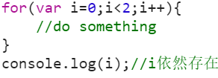
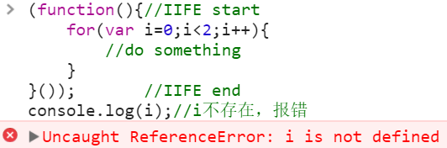
ES5变量作用域
ES5有全局和函数作用域、无块作用域
变量生命周期解决方案IIFE（更多内容参见IIFE部分）
Notes:
//另外的例子 function f() {
{
var i = 10;
console.log(i);
i++;
}
console.log(i);
}
f();

Slide 16
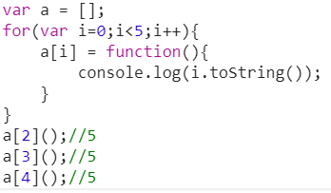
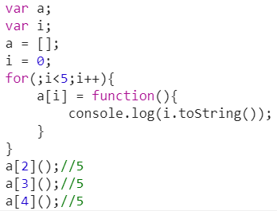
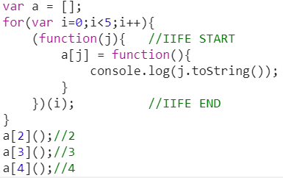
ES5变量作用域
JS（ES5）没有块作用域，变量共享缺陷及解决办法
通过IIFE解决ES5中由于无块作用所带来的问题

Slide 17
内容提纲
ES5 变量作用域（缺陷）
ES6 let与块作用域
ES6 let变量特性

Slide 18
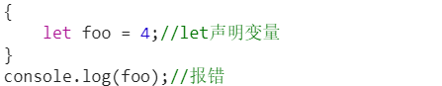
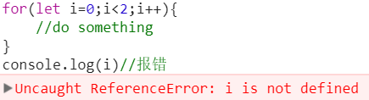
ES6变量作用域
通过let声明变量 - ES6新增了let命令，用于声明变量，用法类似于var - 其与var的不同在于，用let声明的变量只在 { } 内有效
Notes:
//另外的例子 function f() {
{
var i = 10;
console.log(i);
i++;
}
console.log(i);
}
f();

Slide 19
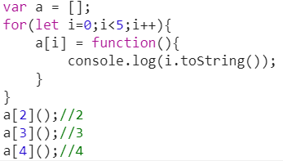
ES6变量作用域
使用let声明变量，可有效避免变量共享缺陷

Slide 20
内容提纲
ES5 变量作用域（缺陷）
ES6 let与块作用域
ES6 let变量特性

Slide 21
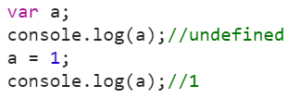
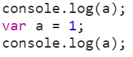

ES6 let变量特性
var的‘声明提升’的特性（声明前可以使用该变量）
用let声明变量时，在声明前不能使用该变量
等价于
=>

Slide 22
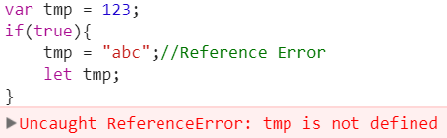
ES6 let变量特性
暂时性死区（temporal dead zone）特性 - 只要块级作用域内存在let，它所声明的变量就“绑定”在这个区域，不再受外部影响 - let对这个块从一开始就形成了封闭的作用域，凡是在声明之前使用该变量，就会报错
var可以声明重名变量，let则不可以
Notes:
//另外的例子 function f() {
{
var i = 10;
console.log(i);
i++;
}
console.log(i);
}
f();

Slide 23
总结
ES5 变量作用域（缺陷）
ES6 let与块作用域
ES6 let变量特性

Slide 24
Thank You！

